Slide 1


Chào mừng quý thầy cô về dự giờ
Môn: Công Nghệ 7
Lớp: 7E
Trường THCS Thái Sơn

Slide 2
KHỞI ĐỘNG

Slide 3
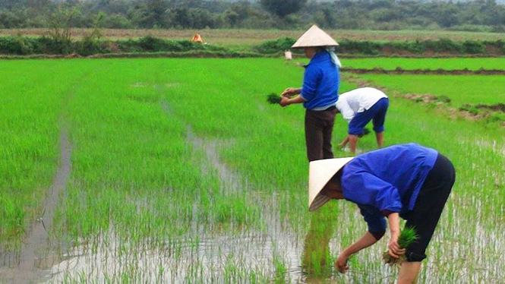
Tỉa, dặm cây

Slide 4
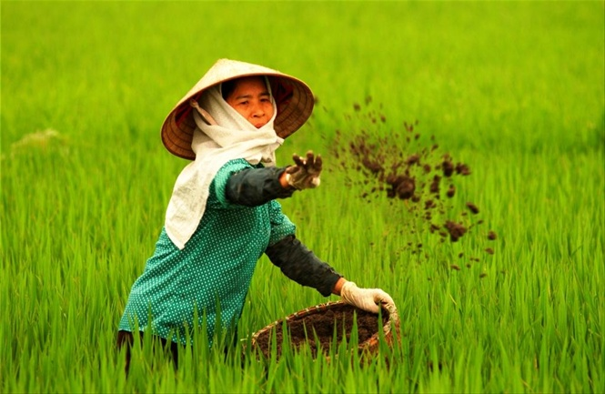
Bón phân thúc

Slide 5
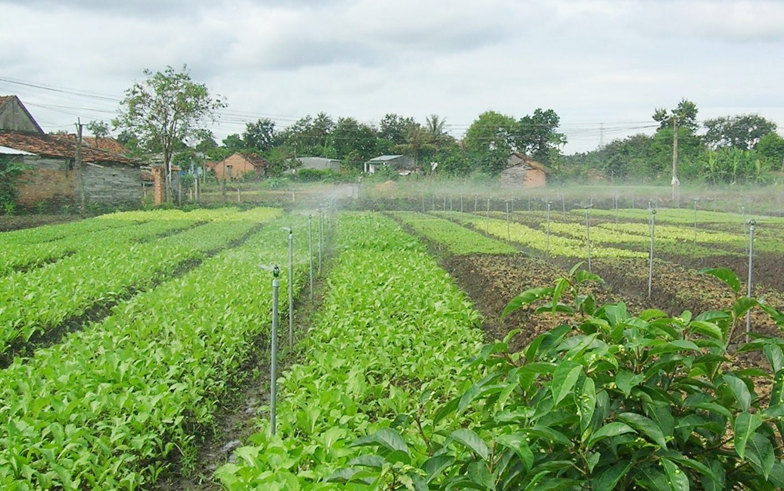
Tưới nước

Slide 6
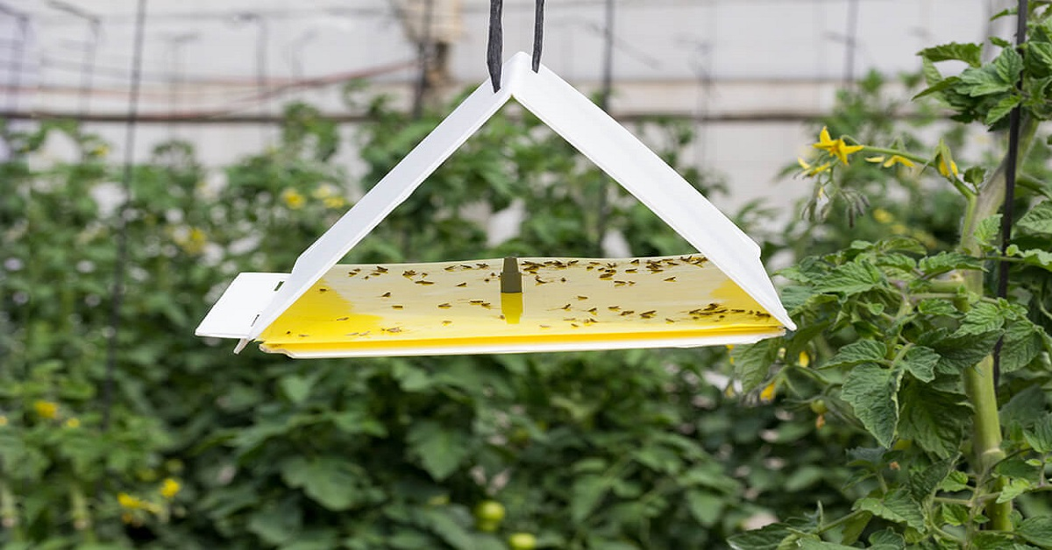
Trừ sâu, bênh hại

Slide 7
TIẾT 8. ÔN TẬP PHẦN TRỒNG TRỌT

Slide 8
I. HỆ THỐNG HÓA KIẾN THỨC
Em hãy nêu các nội dung kiến thức đã học?
Sơ đồ khuyết
Sơ đồ tư duy
Phiếu học tập

Slide 9
ĐÁP ÁN VÀ BIỂU ĐIỂM CHẤM
Bài tập 1. (2 đ) a, b, c
Bài tập 2. (2 đ) D
Bài tập 3. (2 đ)
1. tơi xốp ; 2.giữ nước ; 3.chất dinh dưỡng; 4.diệt cỏ dại
Bài tập 4. (2 đ)
Hình 1: Biện pháp thủ công
Hình 2: Biện pháp sinh học
Hình 3. Biên pháp canh tác
Hình 4. Biện pháp hóa học
Bài tập 5. (2 đ)
Hình 1: Giâm cành
Hình 2: Ghép cành
Hình 3. Chiết cành
Hình 4. Nuôi cấy mô

Slide 10
TRÒ CHƠI

Slide 11
Qua tiết ôn tập này các em cần nhớ
.
Sơ đồ

Slide 12

CẢM ƠN QUÝ THẦY CÔ VÀ CÁC EM
ĐÃ THAM DỰ TIẾT HỌC

